Slide 1
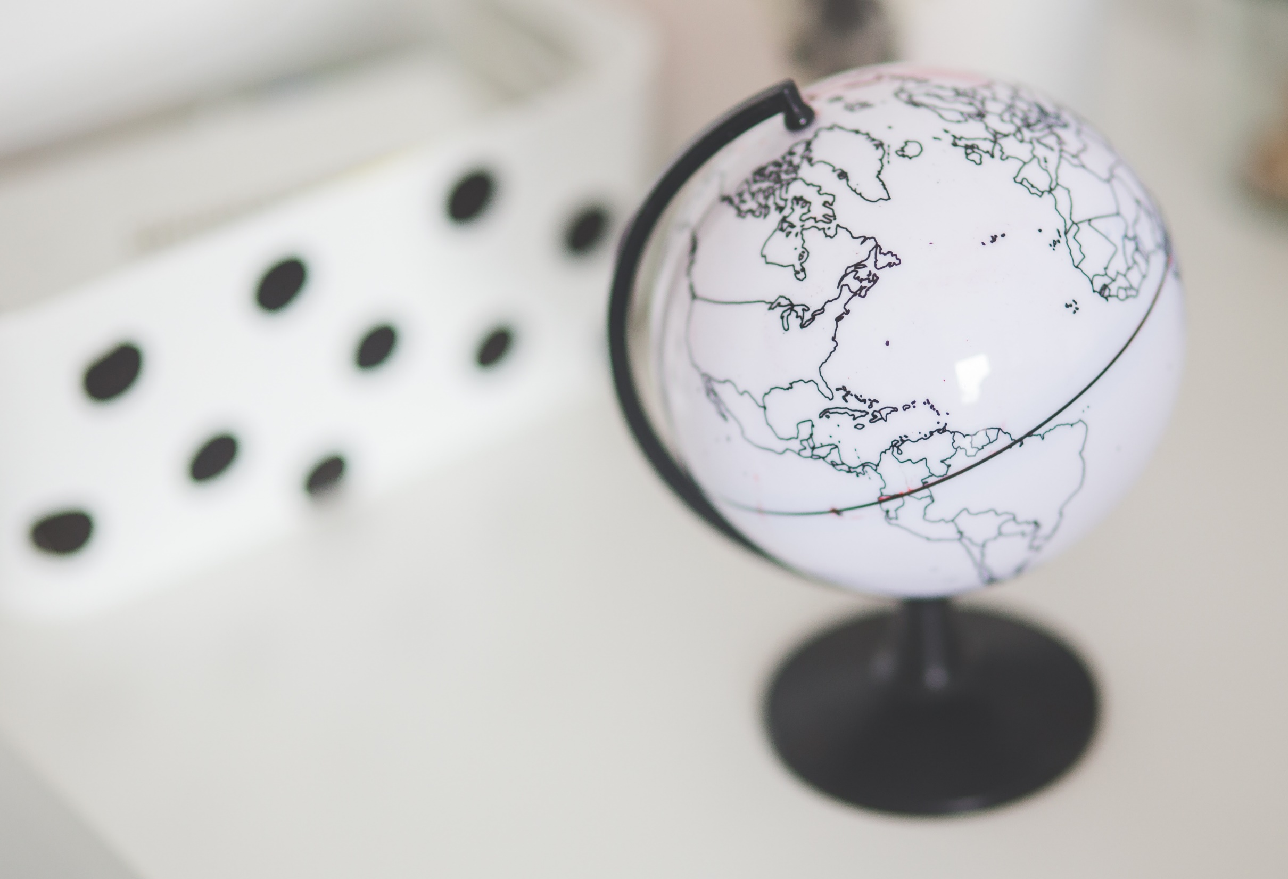
BY YUSHEN
某某实验小学
当世界年纪“
“还小的时候
语文精品课件 二年级下册 8.2
授课老师：某某
授课时间：20XX

Slide 2
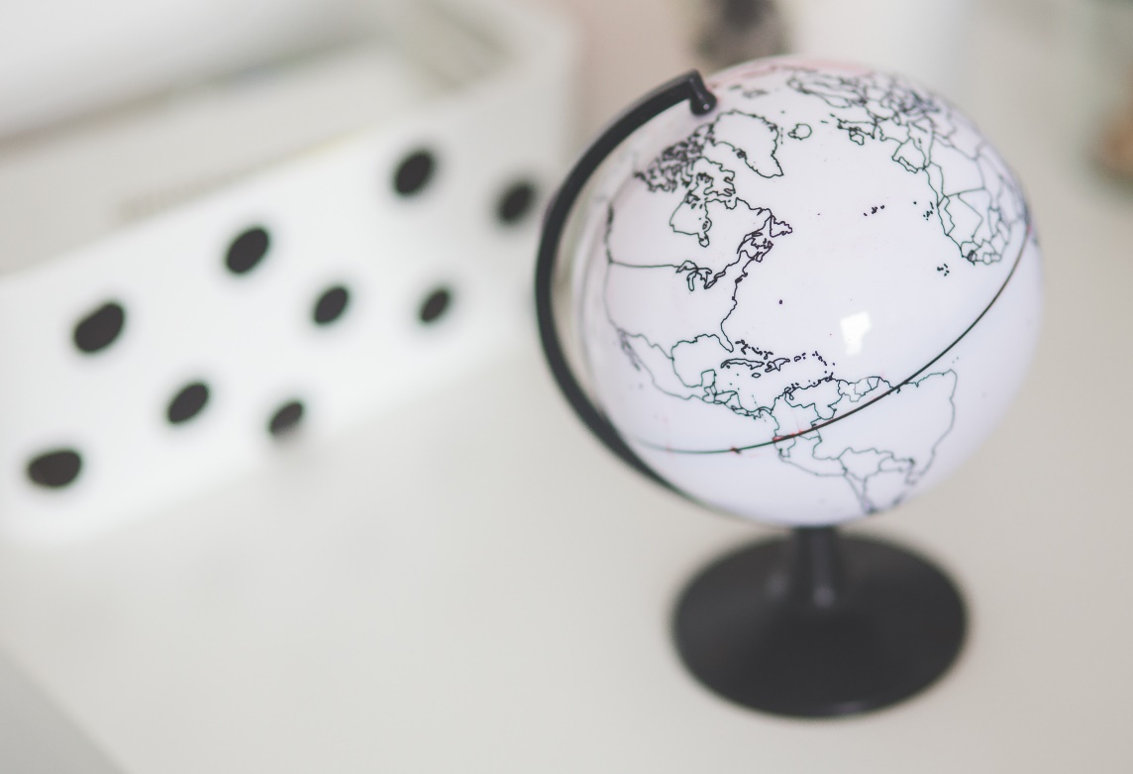
01 课前导读
每个人都是从小慢慢长大的，你是否还记得你小时候学本领的情景呢？是不是很有趣？
“当世界年纪还小的时候”又是怎样的呢？这是一篇具有浓厚幻想色彩的童话故事，让我们一起走进课文读一读吧。

Slide 3
01 课前导读
什么是童话呢？
童话，一般指虚构故事作品，是文学体裁中的一种，主要面向儿童。童话通过丰富的想象、幻想、夸张、象征的手法来塑造形象，反映生活。其语言通俗生动，故事情节往往离奇曲折，引人入胜。

Slide 4
01 课前导读
于尔克·舒比格：德国心理治疗师、编辑和出版家。
主要作品：
《大海在哪里》《爸爸妈妈我和她》《有一只狗，它的名字叫天空》等。

Slide 5
01 课前导读
（1）不认识的字可以看拼音，或者请教老师和同学。
（2）读准每一个字的字音，圈出生字词；
（3）读通每个句子，读不通顺的多读几遍；
（4）给每个自然段写上序号。

Slide 6
02 字词揭秘
我会认
jì
bì
xū
ɡōnɡ
pì
cāo
mǐn
纪 必 须 功 譬 糙 敏
式 简 由 睁 秩 序 哦
shì
jiǎn
yóu
zhēnɡ
zhì
xù
ò

Slide 7
02 字词揭秘
我会认
有趣的“睁”字
“睁”是一个形声字，左边的“目”表义，观察“睁”的字源，其古文字形体像眼睛（后将这只眼睛由横变竖）；
右边的“争”表声，有撑开的意思，表示“睁”是撑开眼皮，即张开眼睛。

Slide 8
02 字词揭秘
年纪：年龄、岁数。
粗糙：不精细，不光滑。
敏感：疾速，敏捷。
秩序：有条理，不混乱的情况。
成功：获得预期的结果。

Slide 9
02 字词揭秘
世
界
功
反
由
复
式
简
弄

Slide 10
02 字词揭秘
shì
结构：
部首：
组词：
造句：
书写指导：
世
独体字
一
世界 世代
世界上有很多神奇的事物。
第一笔横长，压横中线上，
第二笔竖在竖中线上。

Slide 11
02 字词揭秘
jiè
结构：
部首：
组词：
造句：
书写指导：
界
上下
田
世界 界限
中国的万里长城享誉世界。
“田”宽而扁，“人”撇捺舒展。
第八笔是竖撇。

Slide 12
02 字词揭秘
ɡōnɡ
功
左右
工
功课 功夫
我每天都会按时完成老师布置的功课。
左窄右宽，右部靠上，第三笔是提，“力”的撇画舒展。
结构：
部首：
组词：
造句：
书写指导：

Slide 13
02 字词揭秘
fǎn
结构：
部首：
组词：
造句：
书写指导：
反
半包围
又
反复 反面
背不过的课文我会反复朗读。
整体笔画舒展，“又”的横撇在横中线上起笔，与捺的交叉点在竖中线上。

Slide 14
02 字词揭秘
fù
结构：
部首：
组词：
造句：
书写指导：
复
上下
夊
反复 复习
他正在复习功课。
上半部分笔画紧凑，中间的“日”字最窄，下半部分撇、捺舒展。

Slide 15
02 字词揭秘
shì
结构：
部首：
组词：
造句：
书写指导：
式
半包围
弋
样式 形式
我喜欢休闲样式的衣服。
第五笔是主笔，在竖中线上起笔，
斜钩较长且有一定的弧度。

Slide 16
02 字词揭秘
jiǎn
结构：
部首：
组词：
造句：
书写指导：
简
上下
⺮
简单 简化
这套试题很简单。
“日”在“门”里正中。

Slide 17
02 字词揭秘
nònɡ
结构：
部首：
组词：
造句：
书写指导：
弄
上下
廾
捉弄 戏弄
我一定要把所有数学题弄明白。
“王”笔画紧凑，第五笔横长，
第六笔是竖撇。

Slide 18
02 字词揭秘
yóu
结构：
部首：
组词：
造句：
书写指导：
由
独体
田
自由 理由
小鱼在河里自由自在地游着。
中间的竖不要太长，下面不出头。

Slide 19
03 课堂精讲
课文主要讲了一件什么事？
本文讲述了当世界年纪还小的时候，太阳、月亮和水都学会怎样生活的事情，而且只要万物都做它最容易做的事，这世界就很有秩序了。
当世界年纪还小的时候，每样东西都必须学习怎么生活。
指的是太阳、月亮、水，还可以指地球上的一切。
总起句，开篇点题。

Slide 20
03 课堂精讲
太阳的学习：
把太阳当作一个可爱又聪明的孩子来写,让人读起来觉得生动贴切。
拟人
太阳开始学发光，学着怎么上山下山。它也试过做别的事，但是都没有成功。譬如说唱歌，它粗糙的声音，把这个敏感的新世界吓坏了。
太阳学会了发光，上山、下山。
月亮不知道自己该学些什么。学发光吗？白天它觉得这主意不好，晚上它又觉得这主意不错。
月亮的学习

Slide 21
03 课堂精讲
月亮
它一直无法决定，只好反反复复，一阵子这样，一阵子那样，所以看起来有时圆有时缺。它学会的是不断变化。
水开始学习流动。它很快就学会了，因为只有一种方式，那就是：一直往低处流，往低处流，往低处流……
学会了往低处流动。
运用反复的手法，强调水最擅长的流动方式。

Slide 22
03 课堂精讲
因为在那个时候每个东西都能按照自己的初心去做事，都能守住自己本真的东西，生活就会简单。
那时候，生活就是这么简单。每样东西只要弄明白自己做什么最容易就行了。
这句话有什么深刻含义？
只要人们遵循自然规律，不做违背自然规律的事，生活就会变得简单美好。

Slide 23
03 课堂精讲
雨做它最容易做的事，能滋润大地。
世界在慢慢变化，万物在自由生长。雨从云里落下，滴进泥土里；人睁开眼睛，就可以看到一切有多美好……只要万物都做它最容易做的事，这世界就很有秩序了。
万物各自学习，各自做好自己的事，这个世界就会很和谐，很美好。
表示程度高，这里是说世界很有秩序。
这世界还相当有秩序……
秩序：按顺序来，不混乱。
这里带有和谐美好的意思。
那个时候世界的特点：有秩序

Slide 24
03 课堂精讲
哦！不要往下讲了，最好再从头开始。这个故事没有结局，却有很多开头，很多很多开头。
作者是在警告人们，人们已经开始违背自然规律，对大自然、对地球进行了破坏，作者希望人们能改正错误，遵循自然规律，让大自然重新变得有秩序。
很久很久以前，当世界年纪还小的时候……
前后照应，深化主题。
怎样理解最后一句话？
表达了作者希望人们尊重自然规律，让世界重现美好的愿望。

Slide 25
03 课堂精讲
展开想象：很久很久以前，当世界年纪还小的时候，还会是什么样的？
很久很久以前，当世界年纪还小的时候，我们叫它天堂。那时人类、动物、植物、山谷刚刚才到。它们互相打招呼。
说一说：小朋友可以做哪些容易做的事，世界会比较有秩序呢？
过马路时要看红绿灯
在图书馆里看书不吵闹
……

Slide 26
03 课堂精讲
课文主旨
本文用活泼俏皮的语气讲述了当世界年纪还小的时候，一切按自然规律运行时的美好景象，表达了作者希望人们遵循自然规律，让万物按自然规律自由运行的美好愿望。

Slide 27
04 课堂小结
【保护地球宣传语】
地球是我家，绿化靠大家。
保护环境就是保护人类自己。
绿色是地球的本色。
树木拥有绿色，地球才有脉搏。

Slide 28
04 课堂小结
当世界年纪还小的时候，每样东西都必须学习怎么生活，星星聚集排列成星座，有一些星星先试着排成长颈鹿，然后棕榈树，又试了试排成玫瑰，最后才决定排成大熊星座。同时，还有其他的星星排成摩羯座、天龙座、金牛座、天鹅座。
俗语说得好，活到老，学到老。是呀，我们应该努力学习，用知识武装自己，用知识改变自己，每天的一小步，就是以后的一大步，我们要坚持学习，让自己成为一个优秀的人。

Slide 29
04 课堂小结
当世界年纪还小的时候
万物开始学习生活
太阳：上山下山
遵循自然规律
生活美好有序
水：往低处流
月亮：不断变化
世界：有秩序

Slide 30
05 课堂练习
一、看拼音，写词语。
shì jiè gōng láo róng yì
（ ） （ ） （ ）
fǎn fù jiǎn dān yǎn jing
（ ） （ ） （ ）
世界
功劳
容易
反复
简单
眼睛

Slide 31
05 课堂练习
二、选词填空。
必须 必然 简单 简洁
（1）这个问题很（ ），我一听就会了。
（2）我们（ ）按照老师的要求做。
（3）他的总结非常（ ），一点儿也不拖泥带水。
（4）这两者之间有着（ ）的联系。
简单
必须
简洁
必然

Slide 32
BY YUSHEN
某某实验小学
当世界年纪“
“还小的时候
语文精品课件 二年级下册 8.2
授课老师：某某
授课时间：20XX

